Slide 1
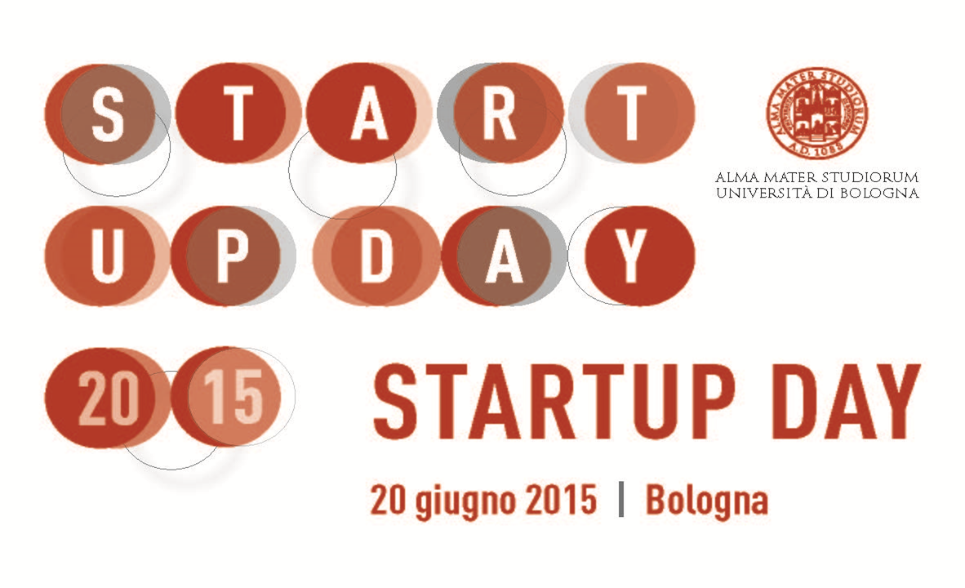




Palazzo Re Enzo
Salone del Podestà
10.00-17.15
Evento realizzato nell’ambito di
in collaborazione con

Slide 2

Una Prospettiva
L’Unibo vanta più di 80.000 studenti, con competenze che vanno dalla A alla Z.
E’ un capitale umano incommensurabile: ambizioni, energie, speranze, capacità.
C’è tutto quello che serve. E tutti gli studenti vogliono mettere in pratica ciò che hanno imparato.

Slide 3
Lo StartUp Day vuole:
Essere un riferimento per gli studenti dell’Alma Mater, perché fa incontrare in modo efficace chi ha un’idea da sviluppare (startupper) e chi vuole mettere in pratica le competenze acquisite (players).
Offrire un percorso alternativo a laureandi e laureati per entrare nel mondo del lavoro.
Diffondere la cultura dell’imprenditorialità.
Permettere alle realtà che operano a favore dell’imprenditorialità (supporters) di fare sistema e conoscere personalmente gli studenti e i loro progetti

Slide 4

LE 36 IDEE SELEZIONATE
Ti interessano i progetti di scambio internazionale?
Vorresti lavorare su un'idea innovativa che riguarda l'Università di Bologna? Almafriends cerca persone come te!
Il progetto vuole aiutare gli studenti che intendono effettuare un periodo di studi all'estero e quelli in arrivo all'Alma Mater, proponendo un modello di interazione online e offline per fornire loro il supporto necessario prima e dopo la partenza.

Slide 5

LE 36 IDEE SELEZIONATE
Quante volte, costretti ad una sosta in un aeroporto, una stazione, ci siamo chiesti come impiegare le poche ore a nostra disposizione per rendere produttiva o piacevole l’attesa? Quante volte, durante un viaggio di piacere, in una città mai visitata prima, ci siamo lasciati sfuggire delle opportunità per vivere il cuore di quel luogo?
AppYourTime vuole rispondere alle esigenze di chi viaggia o di chi è solo in movimento.

Slide 6
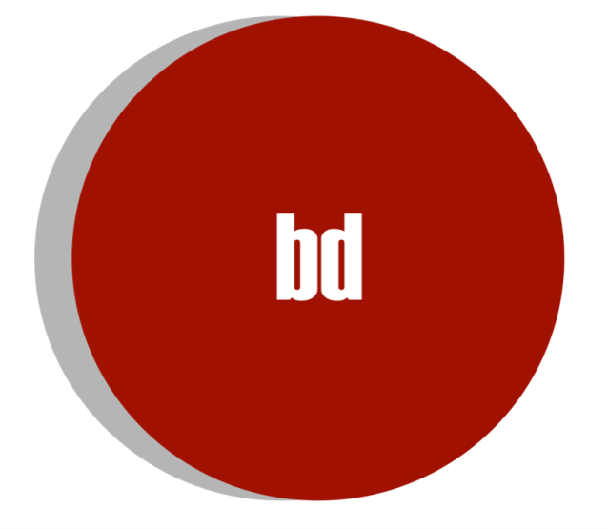
LE 36 IDEE SELEZIONATE
Le persone dislessiche incontrano difficoltà nell'utilizzare gli strumenti digitali più diffusi.
Il modo in cui si utilizzano le App attuali accentua le difficoltà che un soggetto dislessico deve superare nella scrittura, nella lettura e nella comprensione di un messaggio.
La “bd” App facilita queste azioni e rende possibili collaborazioni con le più importanti aziende produttrici di App per messaggistica istantanea.

Slide 7

LE 36 IDEE SELEZIONATE
Piattaforme come Netflix e Spotify hanno risollevato la distribuzione discografica e cinematografica. Per rialzare il mondo dell’editoria potrebbe servire un sistema analogo; finora nessuna piattaforma è riuscita a convincere né le case editrici né il pubblico.
L’idea è proprio questa: una piattaforma nazionale che sappia guardare all’interesse delle case editrici e che riesca a coinvolgere lettori e studenti. Un servizio che garantisca vantaggi economici, facile trasportabilità, disponibilità di contenuti e un plus valore: la possibilità di confronto tra utenti e l’integrazione di contenuti multimediali.

Slide 8

LE 36 IDEE SELEZIONATE
Il progetto vuole risolvere l'impossibilità di riposarsi durante la giornata lavorativa offrendo una struttura dedicata al relax soprattutto per coloro che sono pendolari.

Slide 9

LE 36 IDEE SELEZIONATE
Deckard è una piattaforma crossmediale di divulgazione scientifica e culturale già attiva.
Ha tre funzioni:
laboratorio di divulgazione per studenti universitari;
pubblicazione rivista online che proietti la conoscenza universitaria nel mondo reale;
collaborazioni con aziende di settore per creare opportunità di lavoro.

Slide 10

LE 36 IDEE SELEZIONATE
L’ambizioso obiettivo di FruttaWeb è quello di portare l’e-commerce fin dove l’e-commerce stesso non pensava di poter arrivare, cioè nella commercializzazione di prodotti ortofrutticoli attraverso una spedizione capillare a 360° su tutto il territorio nazionale ed internazionale. La nostra innovazione non sta tanto nell'idea, ma nel modo: pensiamo all'avanguardia, in maniera innovativa, trovando alternative per abbattere quel muro che il settore dell’ortofrutta si trova di fronte. FruttaWeb ha già mosso i primi passi, con risultati eccellenti, ma la nostra fame è ben più grande!

Slide 11

LE 36 IDEE SELEZIONATE
Quando lo sci si blocca improvvisamente e il corpo dello sciatore effettua una brusca rotazione su di esso, purtroppo le ripercussioni (anche gravi) sui legamenti sono dietro l’angolo.
Per questo ho ideato un dispositivo anti-distorsivo, che si attivi nel momento in cui viene registrata una rotazione della gamba eccessiva rispetto all'attacco dello sci.

Slide 12

LE 36 IDEE SELEZIONATE
La vita degli sportivi professionisti? “Venduti” e “acquistati” in tutto il mondo, trasferiti da un Paese all’altro ma…come fare con le nuove lingue e la nuova cultura?
Su questo si basa il mio progetto: realizzare una Scuola di Lingue (italiana e straniere) per sportivi professionisti che funzioni anche in modalità e-learning.

Slide 13

LE 36 IDEE SELEZIONATE
SpringUP nasce con il proposito di realizzare una nuova linea di custodie “flight-cases” comode, sicure, multifunzionali e dal design moderno e seducente.
Ai suoi potenziali acquirenti, SpringUP vuole offrire un servizio personalizzato ed esclusivo: con modellazione e rendering 3D – in fase preliminare – del prodotto (eventualmente integrato grazie all’inserimento di accessori hi-tech e multimediali).

Slide 14

LE 36 IDEE SELEZIONATE
teaXing è il primo Social Network della Conoscenza e del Sapere. Su teaXing le persone possono trovarsi e scambiarsi il sapere in base alle proprie capacità ed esperienze. Si insegna ciò che si sa e si impara ciò di cui si ha bisogno.
L’obiettivo di teaXing è quello di rendere il sapere libero, gratuito e condiviso per tutti gli utenti del mondo.

Slide 15

LE 36 IDEE SELEZIONATE
Fai parte del team Unveil!
Vuoi creare un prodotto che ha un impatto importante per aziende nazionali e internazionali e che ti regali un’esperienza unica e diversa?
Diventa parte del nostro team e crea applicazioni che rivoluzioneranno il modo in cui si lavora e comunica nelle aziende. Farai parte di un team di professori e giovani che amano lavorare con la psicologia e il mondo digital!

Slide 16

LE 36 IDEE SELEZIONATE
Obiettivo di 3D 4U-MAN è inserirsi nel settore biomedico, mirando allo sviluppo di ortesi di ultima generazione. Il campo di applicazione primario è quello delle ortesi plantari realizzate in maniera innovativa e originale, servendosi anche delle ormai affermate tecniche di stampa 3D. Abbiamo un'idea in continua evoluzione e ci crediamo!

Slide 17
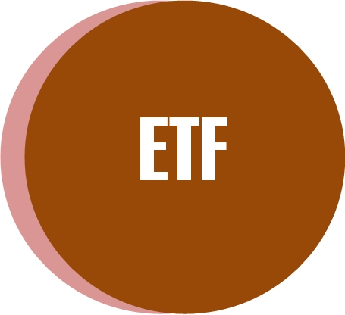
LE 36 IDEE SELEZIONATE
ETF, l'Europa Ti finanzia, mira a diventare una start up nel campo dell'euro-progettazione con un approccio innovativo al tema dei bandi sui finanziamenti europei.

Slide 18

LE 36 IDEE SELEZIONATE
Fluid Studiying è una piattaforma web destinata agli studenti universitari.
Attraverso un approccio multidisciplinare, potenzia il tuo studio, ti ispira e ti fa conoscere persone.

Slide 19

LE 36 IDEE SELEZIONATE
"Il Faro: in luce la diversità” è un’idea imprenditoriale no-profit.
L’obiettivo è la creazione di una rete di supporto legale-assistenziale per soggetti affetti da disabilità psico-fisiche. L’idea nasce dalla consapevolezza che il mondo della diversità sia spesso messo in ombra e relegato unicamente alla gestione statale.
Il Faro desidera essere un network innovativo, attraverso la realizzazione sia di uno studio legale specializzato in disability rights, sia di un centro diurno con attività quali arteterapia, pet therapy, musico-terapia, psicomotricità e IT-Therapies.

Slide 20

LE 36 IDEE SELEZIONATE
Vi è mai capitato di sentirvi persi tra gli scaffali dei supermercati senza sapere quale sia il prodotto migliore da acquistare?
Market-Review vi puo aiutare!
E' una semplice app dove saranno recensiti tutti i prodotti del supermercato, dai surgelati ai biscotti, direttamente dal consumatore che esprimerà quindi un giudizio sulle caratteristiche del prodotto.

Slide 21

LE 36 IDEE SELEZIONATE
Medeat consiste in un'attività di ristorazione che offra consulenza nutrizionale così da sensibilizzare le persone all'importanza di una corretta alimentazione e di sani stili di vita, nell'ottica di un vero e proprio programma di educazione alla salute.
Tale progetto si attuerebbe servendo piatti tipici della dieta mediterranea (riconosciuta per il suo alto valore salutistico) ed offrendo un supporto informativo attraverso menù opportunamente studiati e la presenza di personale specializzato in alimentazione e nutrizione.

Slide 22

LE 36 IDEE SELEZIONATE
L'idea rappresenta un modo innovativo per la produzione di energia pulita e rinnovabile, sfruttando la fermentazione batterica anaerobica del materiale organico.
Il progetto risolve un problema: la necessità di energia.
Il vantaggio è l'ecosostenibilità, il bassissimo impatto ambientale, costi dell'energia ridotti quindi risparmio economico.

Slide 23

LE 36 IDEE SELEZIONATE
MyRobe è un app che serve a schedare i propri capi d'abbigliamento per poterli consultare in ogni momento sul proprio smartphone.

Slide 24

LE 36 IDEE SELEZIONATE
Il progetto intende sviluppare un dispositivo rivelatore/generatore di onde che applicabile a qualsiasi infisso riduca il rumore ambientale all'interno della propria abitazione.

Slide 25

LE 36 IDEE SELEZIONATE
ProductKey è sostanzialmente è un comparatore di prezzi online che permette di trovare con velocità i prodotti ubicati attorno a noi nei negozi fisici, compararli e acquistarli tutti tramite il nostro portale.
Questo servizio permetterà ai clienti di sapere comodamente da casa tutti i prodotti in vendita attorno a loro, tagliando drasticamente le tempistiche dello shopping e acquistando a un miglior prezzo.
Aiuterà a risolvere i problemi di smaltimento dei prodotti in magazzino dei negozi e migliorerà il rapporto con i propri clienti, gestendo con rapidità anche i servizi di delivery e storage.

Slide 26

LE 36 IDEE SELEZIONATE
Appassionato d’arte?
Nerd metropolitano?
RadArt è un’app che mette in comunicazione fruitori e arte di strada per aiutare a scovare i tesori più o meno nascosti delle città e informare in tempo reale, ma non solo.

Slide 27

LE 36 IDEE SELEZIONATE
Cerchiamo continuamente di personalizzare il nostro abbigliamento, creiamo svariate combinazioni di outfit, tuttavia non esiste ancora un modello di scarpa che si adegui velocemente al nostro stile. L'innovativo modello di scarpa (attualmente non si trova sul mercato) da me proposto consente un rapido cambio di look e in più non prevede enormi spese.

Slide 28

LE 36 IDEE SELEZIONATE
Un'app per parcheggiare ovunque ci sia posto: basta girare in tondo ore ed ore per cercare un posteggio libero, con AnyPark saprai tra quanto si libererà il posto che cerchi!

Slide 29

LE 36 IDEE SELEZIONATE
L’hard disk si rompe, lo puoi scordare, e connetterlo al computer è un gesto d’altri tempi.
Il cloud è nato per rimuovere queste limitazioni, ma è ancora lontano dalle prestazioni dell’hard disk in termini di capienza e velocità.
Cubbit risolve questo problema ribaltando il paradigma. Stiamo sviluppando un hard disk intelligente, che sia anche cloud. Un dispositivo economico per la scrivania di ciascuno, capiente e veloce come un hard disk, ma che ti permette di accedere ai tuoi dati da qualsiasi parte del mondo, e condividerli a velocità incredibile.

Slide 30

LE 36 IDEE SELEZIONATE
Una tastiera in cui l'aspetto dei tasti può essere personalizzato grazie a minuscoli schermi e-ink come quelli degli ebook reader.
Da layout per persone che scrivono in più lingue a shortcut per tanti programmi di uso comune o professionale, se usi il computer, E-Ink Keyboard fa per te.

Slide 31

LE 36 IDEE SELEZIONATE
Healteat è una piattaforma (mobile/web) che permette di mantenere il tuo ritmo di dieta, fornendoti un vasto
assortimento di ristoranti selezionati per qualità e necessità nutrizionali, ovunque vuoi, come vuoi.

Slide 32

LE 36 IDEE SELEZIONATE
IOOOTA vuole realizzare una soluzione IoT semplice ed economica per migliorare facilmente la vita delle persone nelle proprie abitazioni, nelle aziende e nelle smart-city.
Come focus IOOOTA ha la creazione di un ecosistema di servizi ed il risparmio di tempo, denaro ed energie.

Slide 33

LE 36 IDEE SELEZIONATE
Quante volte a Bologna ti sei chiesto quando e dove vado a tagliarmi i capelli o a farmi la ceretta???
Io, ad esempio, per pigrizia, per risparmiare o perchè tutto era inaccessibile nel fine settimana, ho fatto dei gran danni a casa.
Quindi ho pensato, - "qui ci vuole un informatico, un grafico, qualcuno che ne sappia del mondo della bellezza e il resto vien da sè......"

Slide 34

LE 36 IDEE SELEZIONATE
Mold VR è un progetto per un interactive movie game per la realtà virtuale.
Cos'è un interactive movie game?
Non è un film e non è un videogame.
È il primo film in cui tu sei il protagonista ed è il primo videogame in cui tu sei realmente al suo interno.

Slide 35

LE 36 IDEE SELEZIONATE
Il progetto si basa sulla creazione di un tavolo multiuso portatile e pieghevole in cartone; uno strumento indirizzato a tutte quelle persone, soprattutto gli studenti, che necessitano un supporto fuori casa.
Se sei interessato all'idea e vuoi saperne di più entra a far parte del nostro team.

Slide 36

LE 36 IDEE SELEZIONATE
Vuoi mettere alla prova le tue capacità e conoscenze acquisite nel corso dei tuoi studi in ambito sociale?
Stiamo lavorando alla costruzione di un portale online, il quale vorrebbe creare un ponte tra soggetti esterni che non trovano adeguate risposte ai propri bisogni, e studenti di scienze della formazione e psicologia. Lo scopo è quello di creare nuove opportunità lavorative.

Slide 37

LE 36 IDEE SELEZIONATE
L'idea SMARTFRUIT, come il nome stesso fa presumere, vuole utilizzare l'intelligenza al servizio della frutta e della verdura.
Come? Attraverso la capacità di rendere maggiormente fruibili (e divertenti) questi prodotti in ogni momento della giornata, cercando di coniugare le loro indubbie proprietà benefiche (che l'opinione pubblica gli riconosce), alla loro bontà (che non sempre si riesce, o si vuole, scorgere).
Vogliamo evolvere il concetto tradizionale di frutteria e siamo alla ricerca di persone che vogliano mettersi alla prova per aiutarci a sviluppare questo progetto.

Slide 38

LE 36 IDEE SELEZIONATE
SonDati è una piattaforma on-line di sondaggi politici che ottimizza i tempi e abbatte i costi.

Slide 39

LE 36 IDEE SELEZIONATE
La nostra idea riconcepisce l'utilizzo di tecnologie e strumenti emergenti della digitale life che coinvolge applicativi per smartphone, gestione main server e la tecnologia tag per una nuova tipologia di pagamento.

Slide 40













I SUPPORTERS

Slide 41












I SUPPORTERS

Slide 42

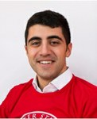
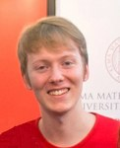
Il team dello StartUp Day
Stefano Onofri
Alessandro Cillario
Matteo Magnaricotte
Con il supporto di:
Job Placement - Università di Bologna
Job Placement Alma Mater Studiorum - Università di Bologna
Largo Trombetti, 1 (Palazzo Paleotti) 40126 Bologna
Email: jobplacement@unibo.it - Sito Web: www.jobplacement@unibo.it

Slide 43
In collaborazione con

Slide 44

Il team dello StartUp Day
Stefano Onofri
Alessandro Cillario
Matteo Magnaricotte
Con il supporto di:
Job Placement - Università di Bologna
Job Placement Alma Mater Studiorum - Università di Bologna
Largo Trombetti, 1 - Bologna
Email: jobplacement@unibo.it - Sito Web: www.jobplacement.unibo.it

